Slide 1



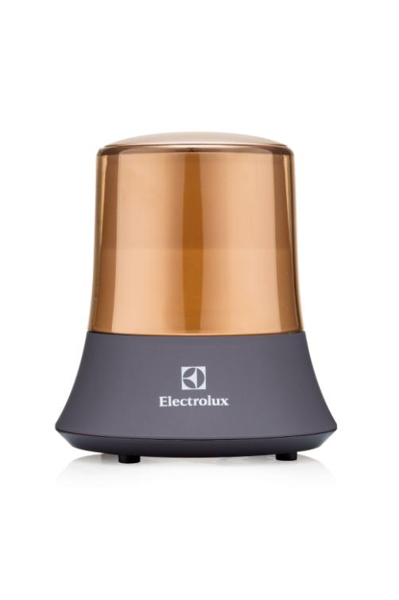
EGEH700
香薰加湿器
市场参考价：398.00
批发价：125.00
产品参数：150mL
11W
飘香量≥20ml/H
装箱明细：12pcs/箱
包装尺寸：15.8×15.8×17.4cm
· 轻触式按键，缺水自动断电，防干烧保护
· 多彩渐变灯光，三档灯光控制选择
· 加湿滋润，可添加水溶性精油，芬芳空气

